Slide 1
Ermöglichung des Hardware- und Software-in-the-Loop durch die Einbindung von BaSyx und MATLAB/Simulink
Aktueller Zustand – Juni
Mateus Molina
Technische Universität Kaiserslautern
Jun 20, 2022

Slide 2
Stand Juni
Erste funktionsfähige Version der Bibliothek
Demonstrator (Heizung-Haus-System)

Slide 3
Outline
Aufbau des Demonstrators
Testlauf
Aktuelle Systemarchitektur
Zielsetzung für die nächste Abgabe

Slide 4
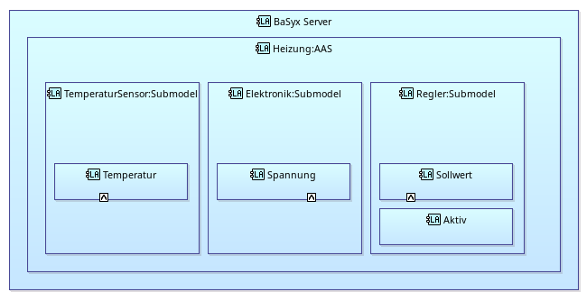

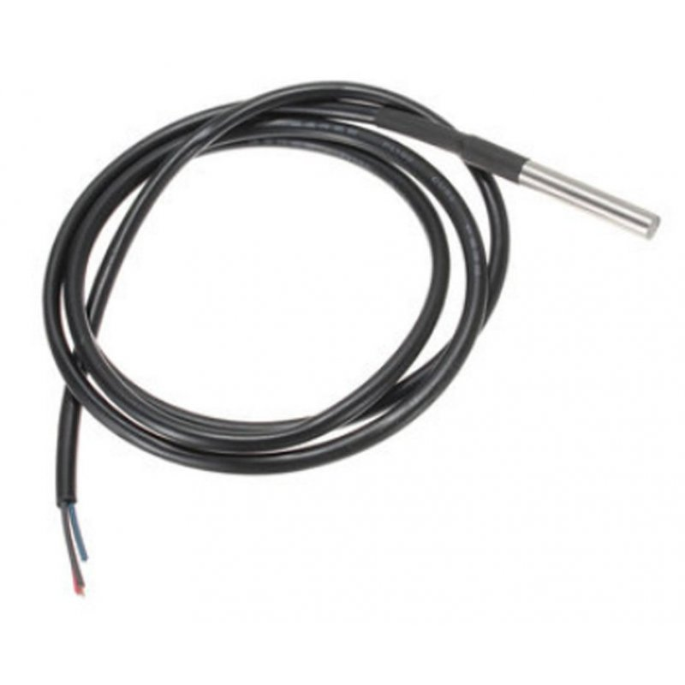
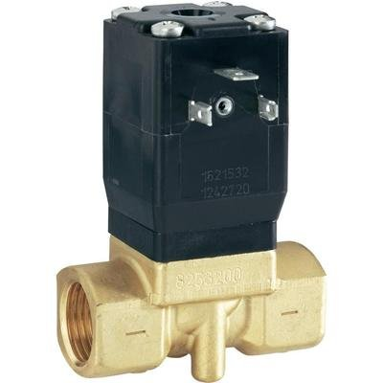
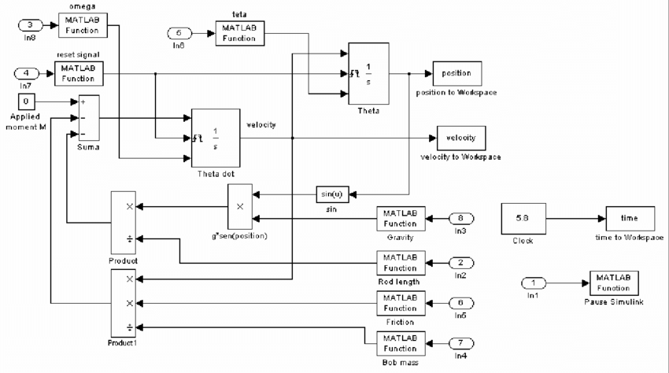
Aufbau des Demonstrators
AAS-Struktur

Slide 5
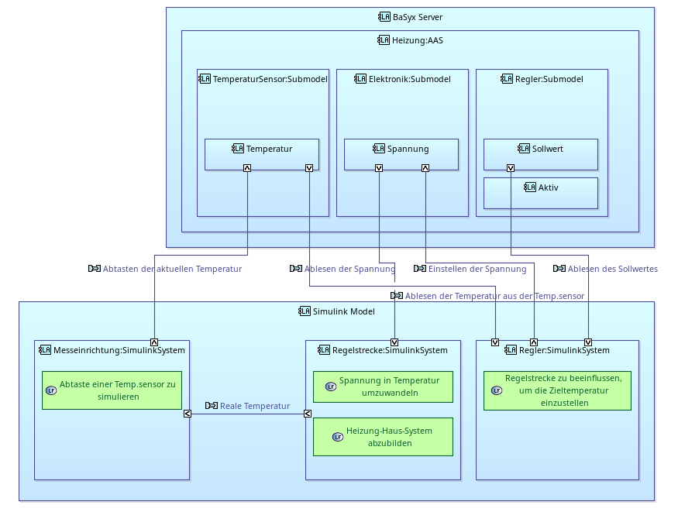
Aufbau des Demonstrators
Verbindung zw. Simulink und BaSyx

Slide 6
Testlauf
Ablauf
Einstellen der BaSyx-Containers
Kurze Vorstellung der Bausteinen im Simulink-Modell
Testlauf mit externem Einfluss

Slide 7
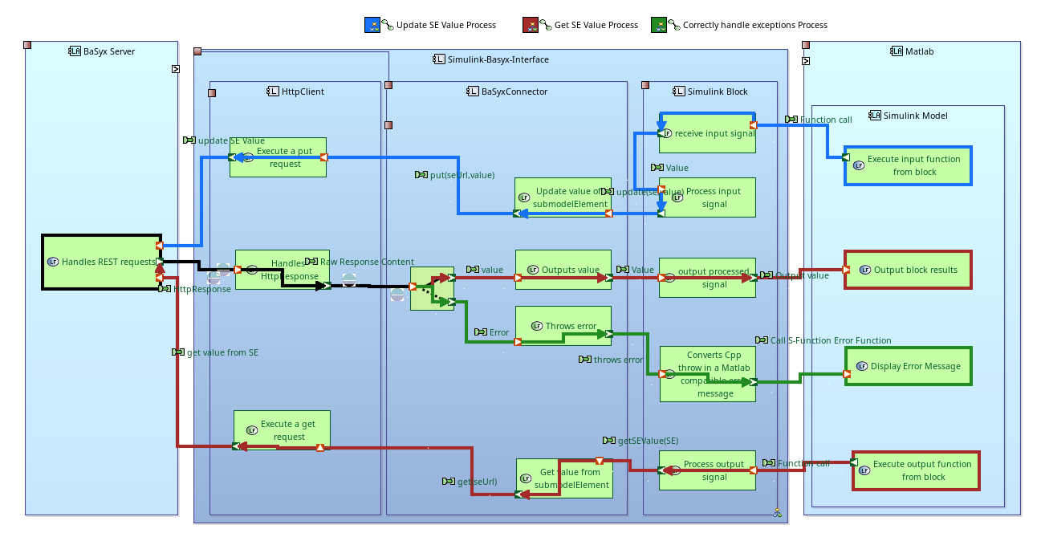
Aktuelle Systemarchitektur
Logische Architektur

Slide 8
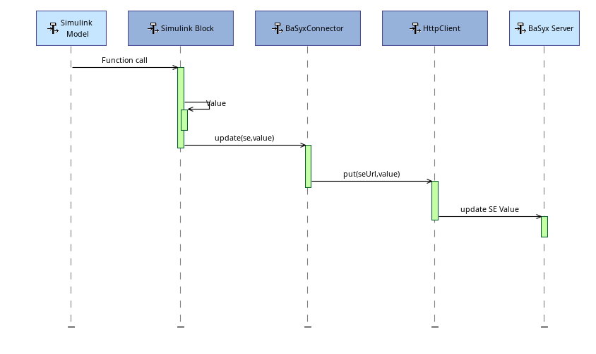
Aktuelle Systemarchitektur
Wert eines Property aktualisieren

Slide 9
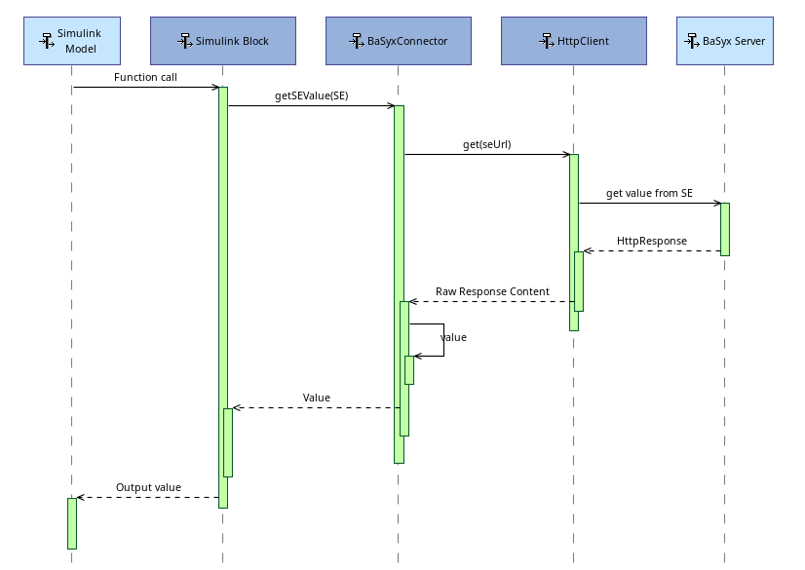
Aktuelle Systemarchitektur
Wert eines Property abrufen

Slide 10
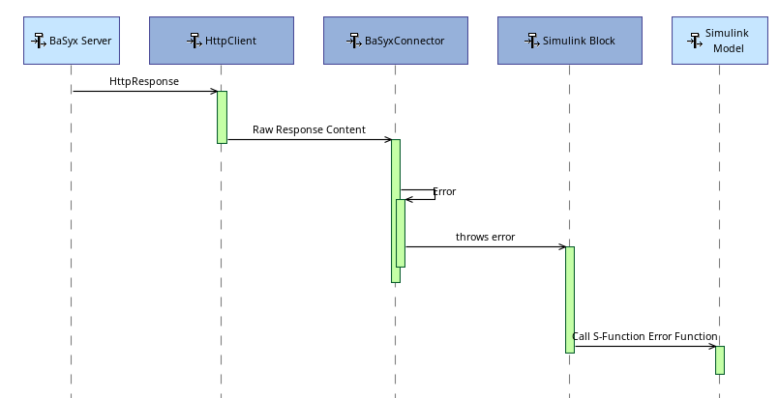
Aktuelle Systemarchitektur
Fehlerbehandlung

Slide 11
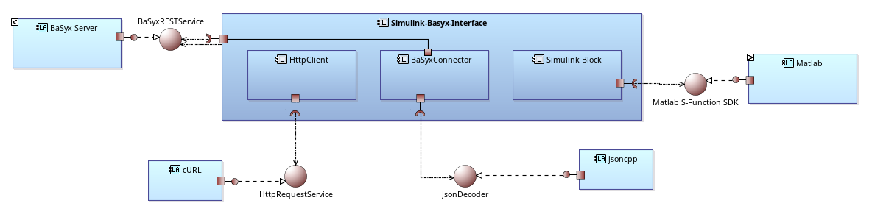
Aktuelle Systemarchitektur
Externe Interfaces

Slide 12
Nächste Abgabe (Juli)
Erste Version des Reports zur Analyse per Email geschickt

Slide 13
Offene Punkte
Ist das Beispiel ausreichend zur Darstellung der Funktionsweise der Bibliothek?
Zusammensetzung des Bewertungskomitees?

